Slide 1



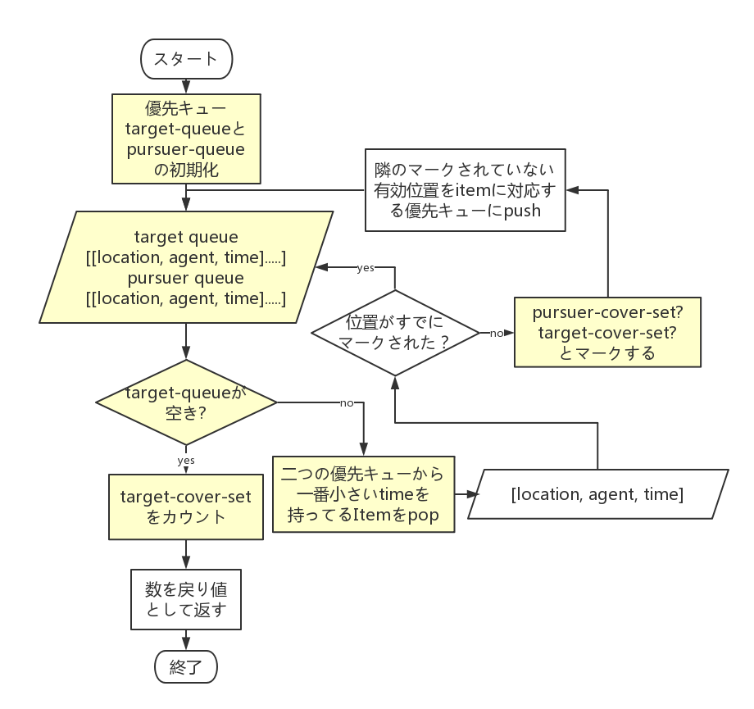
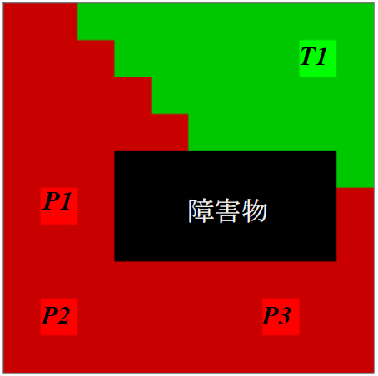
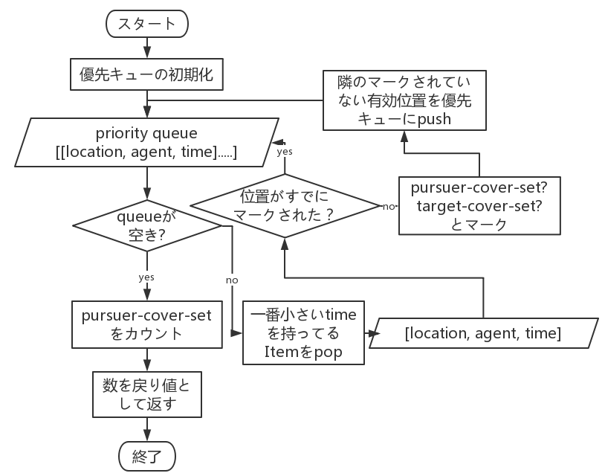
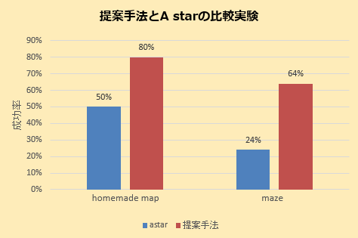
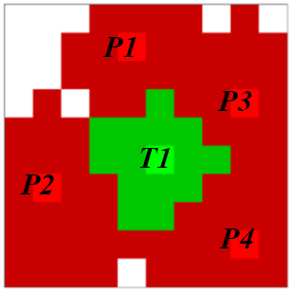
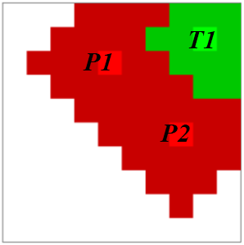

リアルタイムグリッド環境における
マルチエージェントの単一移動対象捕獲の探索法
Real-time grid-based Multi-Agent pursuit a moving target method
唐霄 博士前期課程1年 201620848 (指導教員：延原 肇、中内 靖、星野 准一)
Abstract
提案手法
ゲームやロボティクスにおける経路探索の一つの定式化された問題として、リアルタイムグリッド環境における単一移動目標を捕獲するマルチエージェントの問題がある。本研究では、マルチエージェントのCover-heuristicの考え方に関する計算量が多いこととTie-Breakingの問題を解決することにより、性能向上を目指す。Pythonによる実装を行い、提案手法が従来手法に比べて有効であることとリアルタイムの環境の実用性を示す。
計算量が多い - 高速なCHのフローチャート
研究背景
Tie-Breaking 問題
先行研究
P2をA starアルゴリズムで移動する
Cover-heuristic 法
評価実験
実験環境：Ubuntu 16.04 Inter Core i7-4790 Python 2.7
CH法と提案手法の比較実験
 | CH法(s) | 提案手(s) | 高速化の割合 (%)
Vacancy map (10x10) | 0.000513 | 0.000471 | 8.054%
Homemade map (12x10) | 0.000331 | 0.000324 | 2.264%
Maze map (40x40) | 0.004877 | 0.004751 | 2.586%
問題点
提案手法の有効性を示した
まとめと展望
計算量が多いこと
- 地図全体を幅優先探索のように、時間の複雑さが線形的、O(N)
2. Tie-Breaking問題
- 到達可能領域のTCSがすべて等しいパーサが存在する場合に発生する

Slide 2
注意事項
・A０サイズです
・仕様推奨フォント
和文：MSゴシック，MS明朝（等幅フォントを利用下さい）、英文：Arial，Times New Roman，Tahoma
・必要事項
和文タイトル，英文タイトル，氏名，学年，学籍番号，指導教員，副指導教員，主指導教員に○をつける
概要を２００字もしくは１００Wordいれる
・デザインについて
本pptはテンプレートですが，デザイン等は自由に変更していただいてかまいません
・ファイルサイズは最大でも50 M Byteとしてください
・ファイル形式は PDF です
・ファイル名は 学籍番号_名前 _研究室名.pdf としてください
・この欄は削除してください

